Slide 1
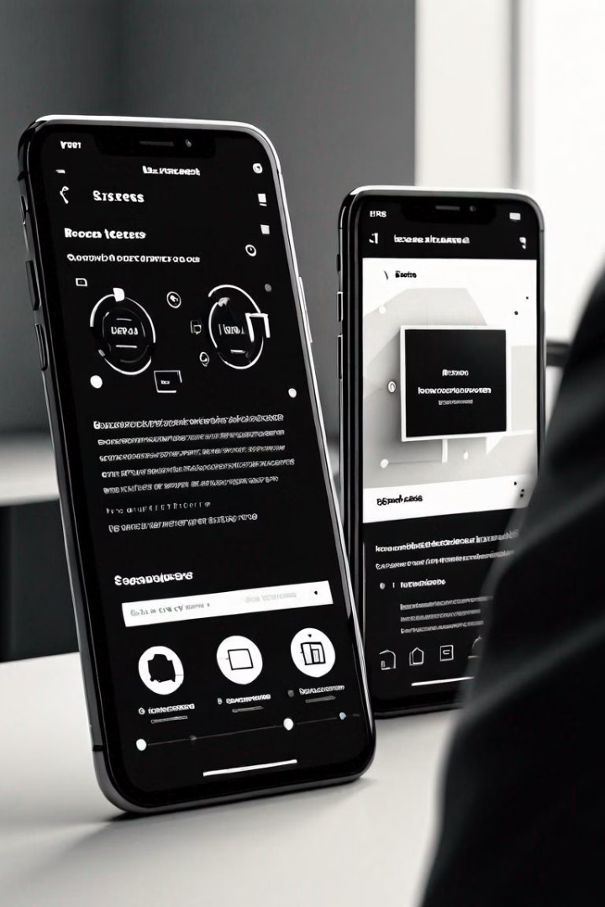
Андроид приложение для изучения языков MAD
Выполнила: студентка БВТ2002 Суханкина Наталья

Slide 2
Почему React Native?
Кросс-платформенность
Быстрая разработка
React Native позволяет создавать мобильные приложения, которые работают как на iOS, так и на Android, используя единый код. Это значительно сокращает время и затраты на разработку.
Благодаря использованию JavaScript и React, разработчики могут быстро создавать пользовательские интерфейсы и реализовывать функциональность приложения.
Единый язык
Нативный опыт
React Native использует тот же JavaScript, что и другие фреймворки React, что позволяет разработчикам быстро адаптироваться и применять свои существующие навыки.
Несмотря на использование кросс-платформенного подхода, приложения на React Native выглядят и работают как нативные, предоставляя пользователям качественный опыт.

Slide 3
Установка и настройка среды разработки
Выбор инструментов
Настройка проекта
Эмуляторы и устройства
Создание нового проекта React Native с помощью Expo CLI. Настройка конфигураций, установка зависимостей и подготовка проекта к разработке.
Определение необходимых инструментов для разработки на React Native: Node.js, npm, Expo CLI, Android Studio в зависимости от целевой платформы.
Установка и настройка эмулятора для Android, а также подключение физического устройства для тестирования приложения в реальных условиях.

Slide 4
Основы React Native: компоненты, стили, навигация
Компоненты
Стили
Навигация
React Native использует компонентную архитектуру, где каждый элемент пользовательского интерфейса представляет собой отдельный компонент. Это позволяет более гибко и эффективно управлять UI-элементами вашего приложения.
Стили в React Native основаны на CSS, но имеют свой собственный синтаксис и особенности. В основном использовалось StyleSheet API для создания стилевых правил и применения их к компонентам.
React Native предлагает различные варианты навигации, такие как Stack, Drawer и Tab Navigation. Это позволяет создавать сложные пользовательские интерфейсы с удобным переходом между экранами приложения.

Slide 5
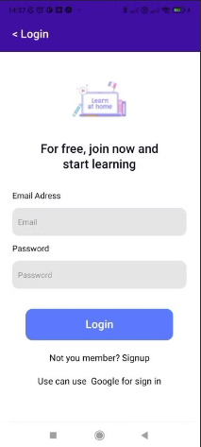
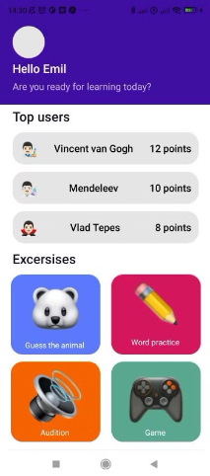
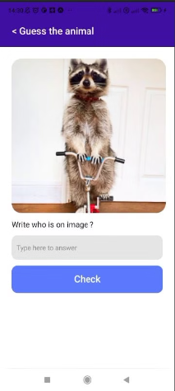
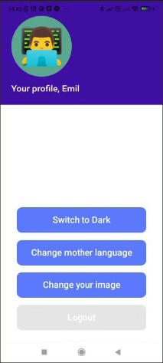
Результат верстки по макету
Экран входа в приложение
Главный экран приложения
Упражнение - животные
Профиль пользователя
Главный экран приложения с формой авторизации.
Главный экран приложения с удобным доступом к основным функциям.
Экран упражнения, где необходимо написать название животного показанного на картинке
Страница профиля пользователя с возможностью смены темы приложения и другими настройками

Slide 6
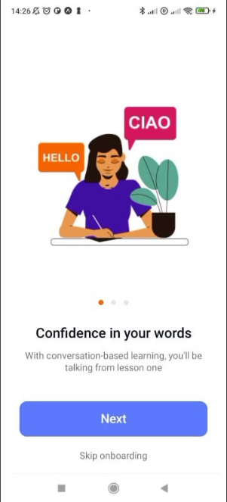
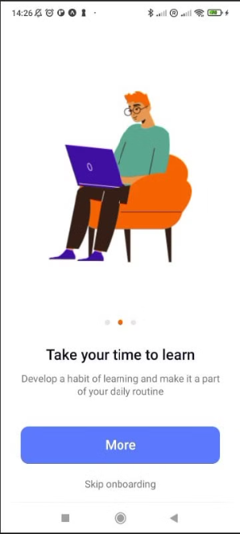
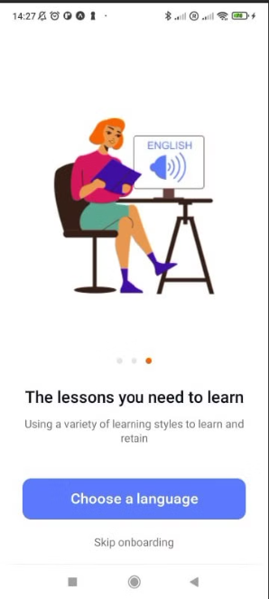
Результат верстки по макету 2
Экран онбординга 1
Экран онбординга 2
Экран онбординга 3

Slide 7

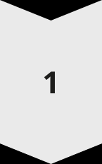
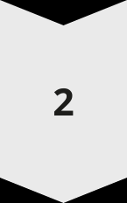
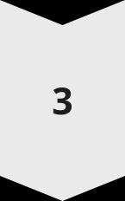
Тестирование и отладка приложения
Использование typescript
Инструмент позволяет определять несоответствия типов данных в приложении еще на этапе сборки
Инструменты vs code
Расширения для разработки в VS code позволяют следить за качеством кода во время разработки и своевременно находить ошибки
Отладка с помощью разработчика
Использование встроенного в React Native инструмента для отладки помогает находить и устранять проблемы в реальном времени.

Slide 8

Заключение
Удалось создать android приложение с использованием react native. Было реализовано 16 экранов. Была реализована логика переключения экранов, логика для упражнения "животные", логика для упражнения "угадай слово" и логика для упражнения "аудирование", также пользователь может поменять тему приложения - на выбор доступны светлая и темная темы.

